Slide 1
Forum Jeux videos
Fonctionnalités:
Un utilisateur de notre site web doit être capable de:
Rechercher un article.
Retrouver le Cv des étudiants qui ont créer le site.
Retrouver les formulaires crées au cours des séances de TD/TP.
Consulter les informations complètes concernant un article.
Créer un compte.
Ecrire un commentaire sur un article.

Slide 2
base DE Données
MySQL ET PHP

Slide 3
Qu’est-ce qu’une base de données?
Permet de stocker d’informations par rapport à une thème .

Slide 4
COMMENT NOUS AVONS FAIT POUR STOCKER NOTRE INFORMATION?
Nous avons utilisé MySQL(système de gestion de bases de données) et PHP(Langage de programmation libre).
WAMP(Windows)
MAMP(MacOs)
MAMP et WAMP servent à créer un serveur local sur notre machine.

Slide 5
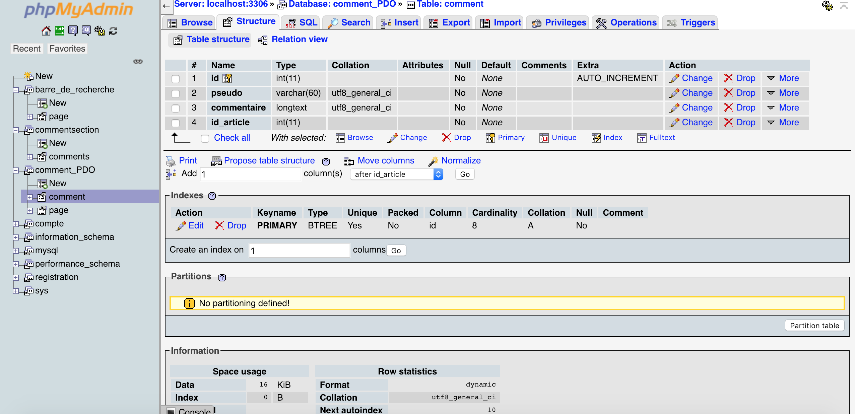
Structure D’une base de données

Slide 6
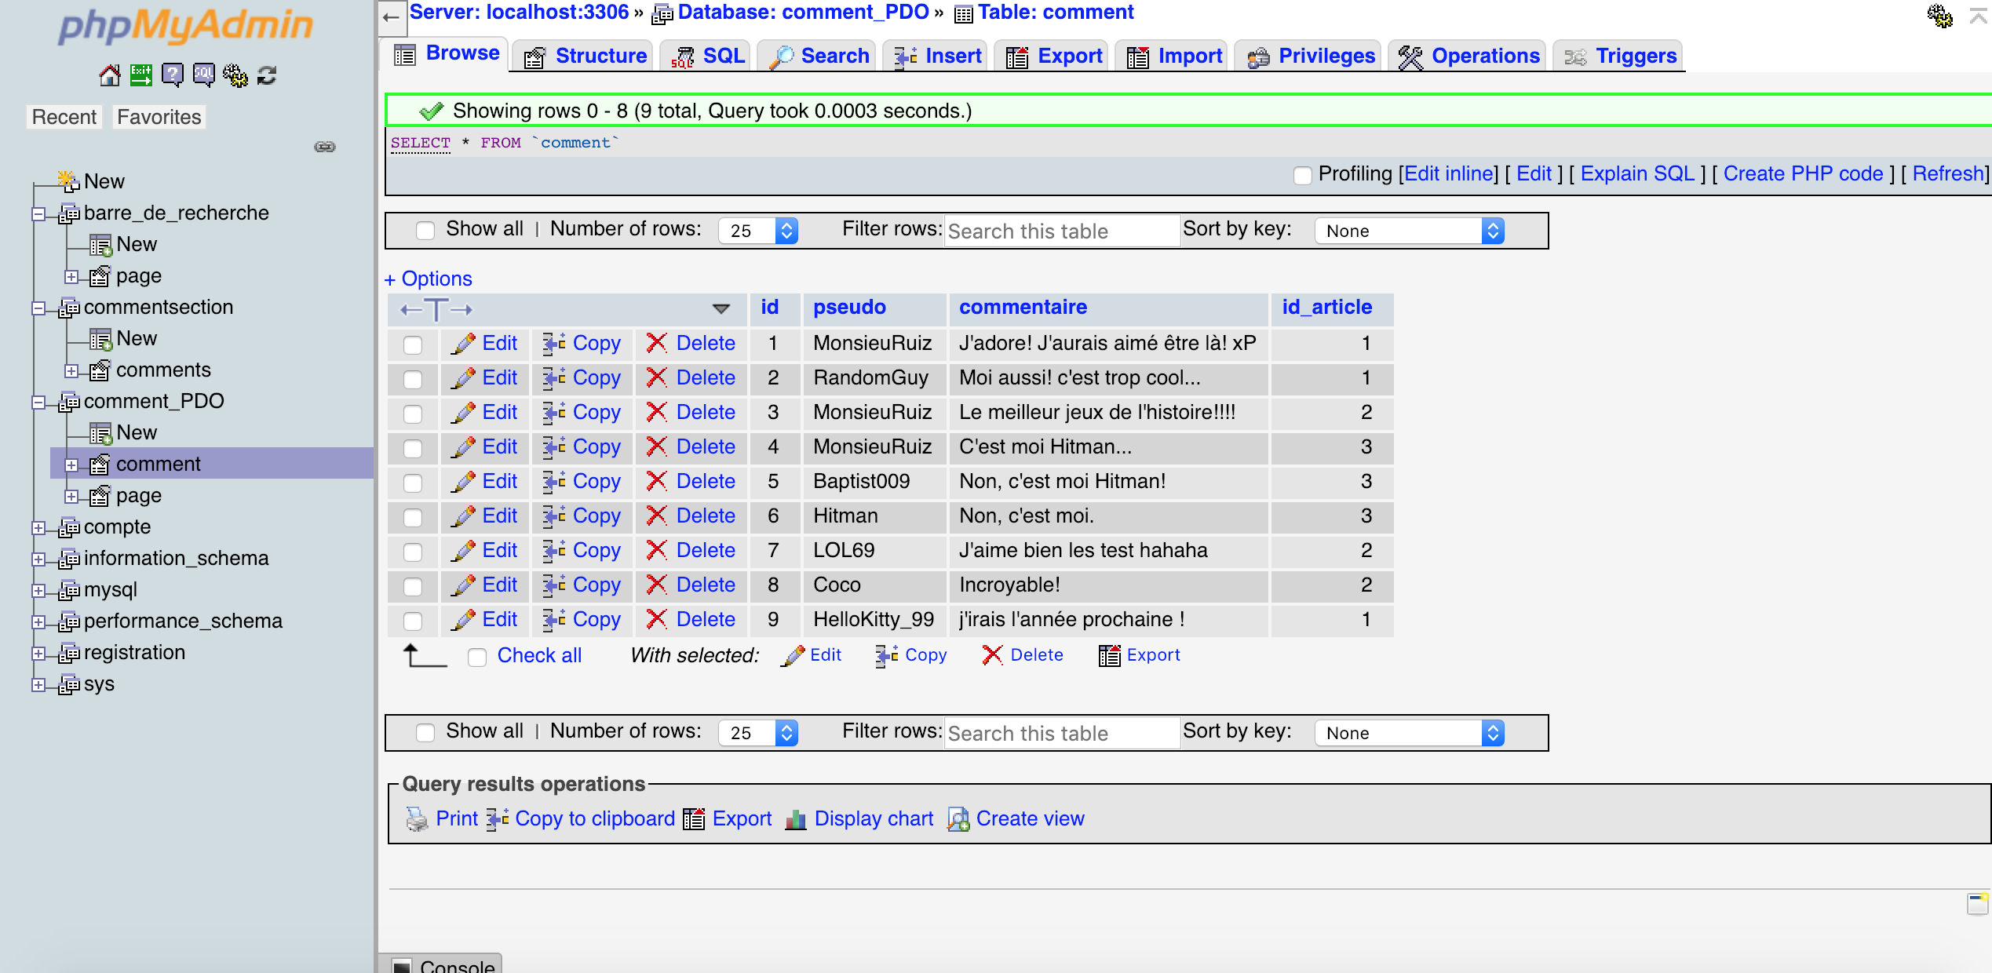
Notre Tableau d’information (Commentaires)

Slide 7
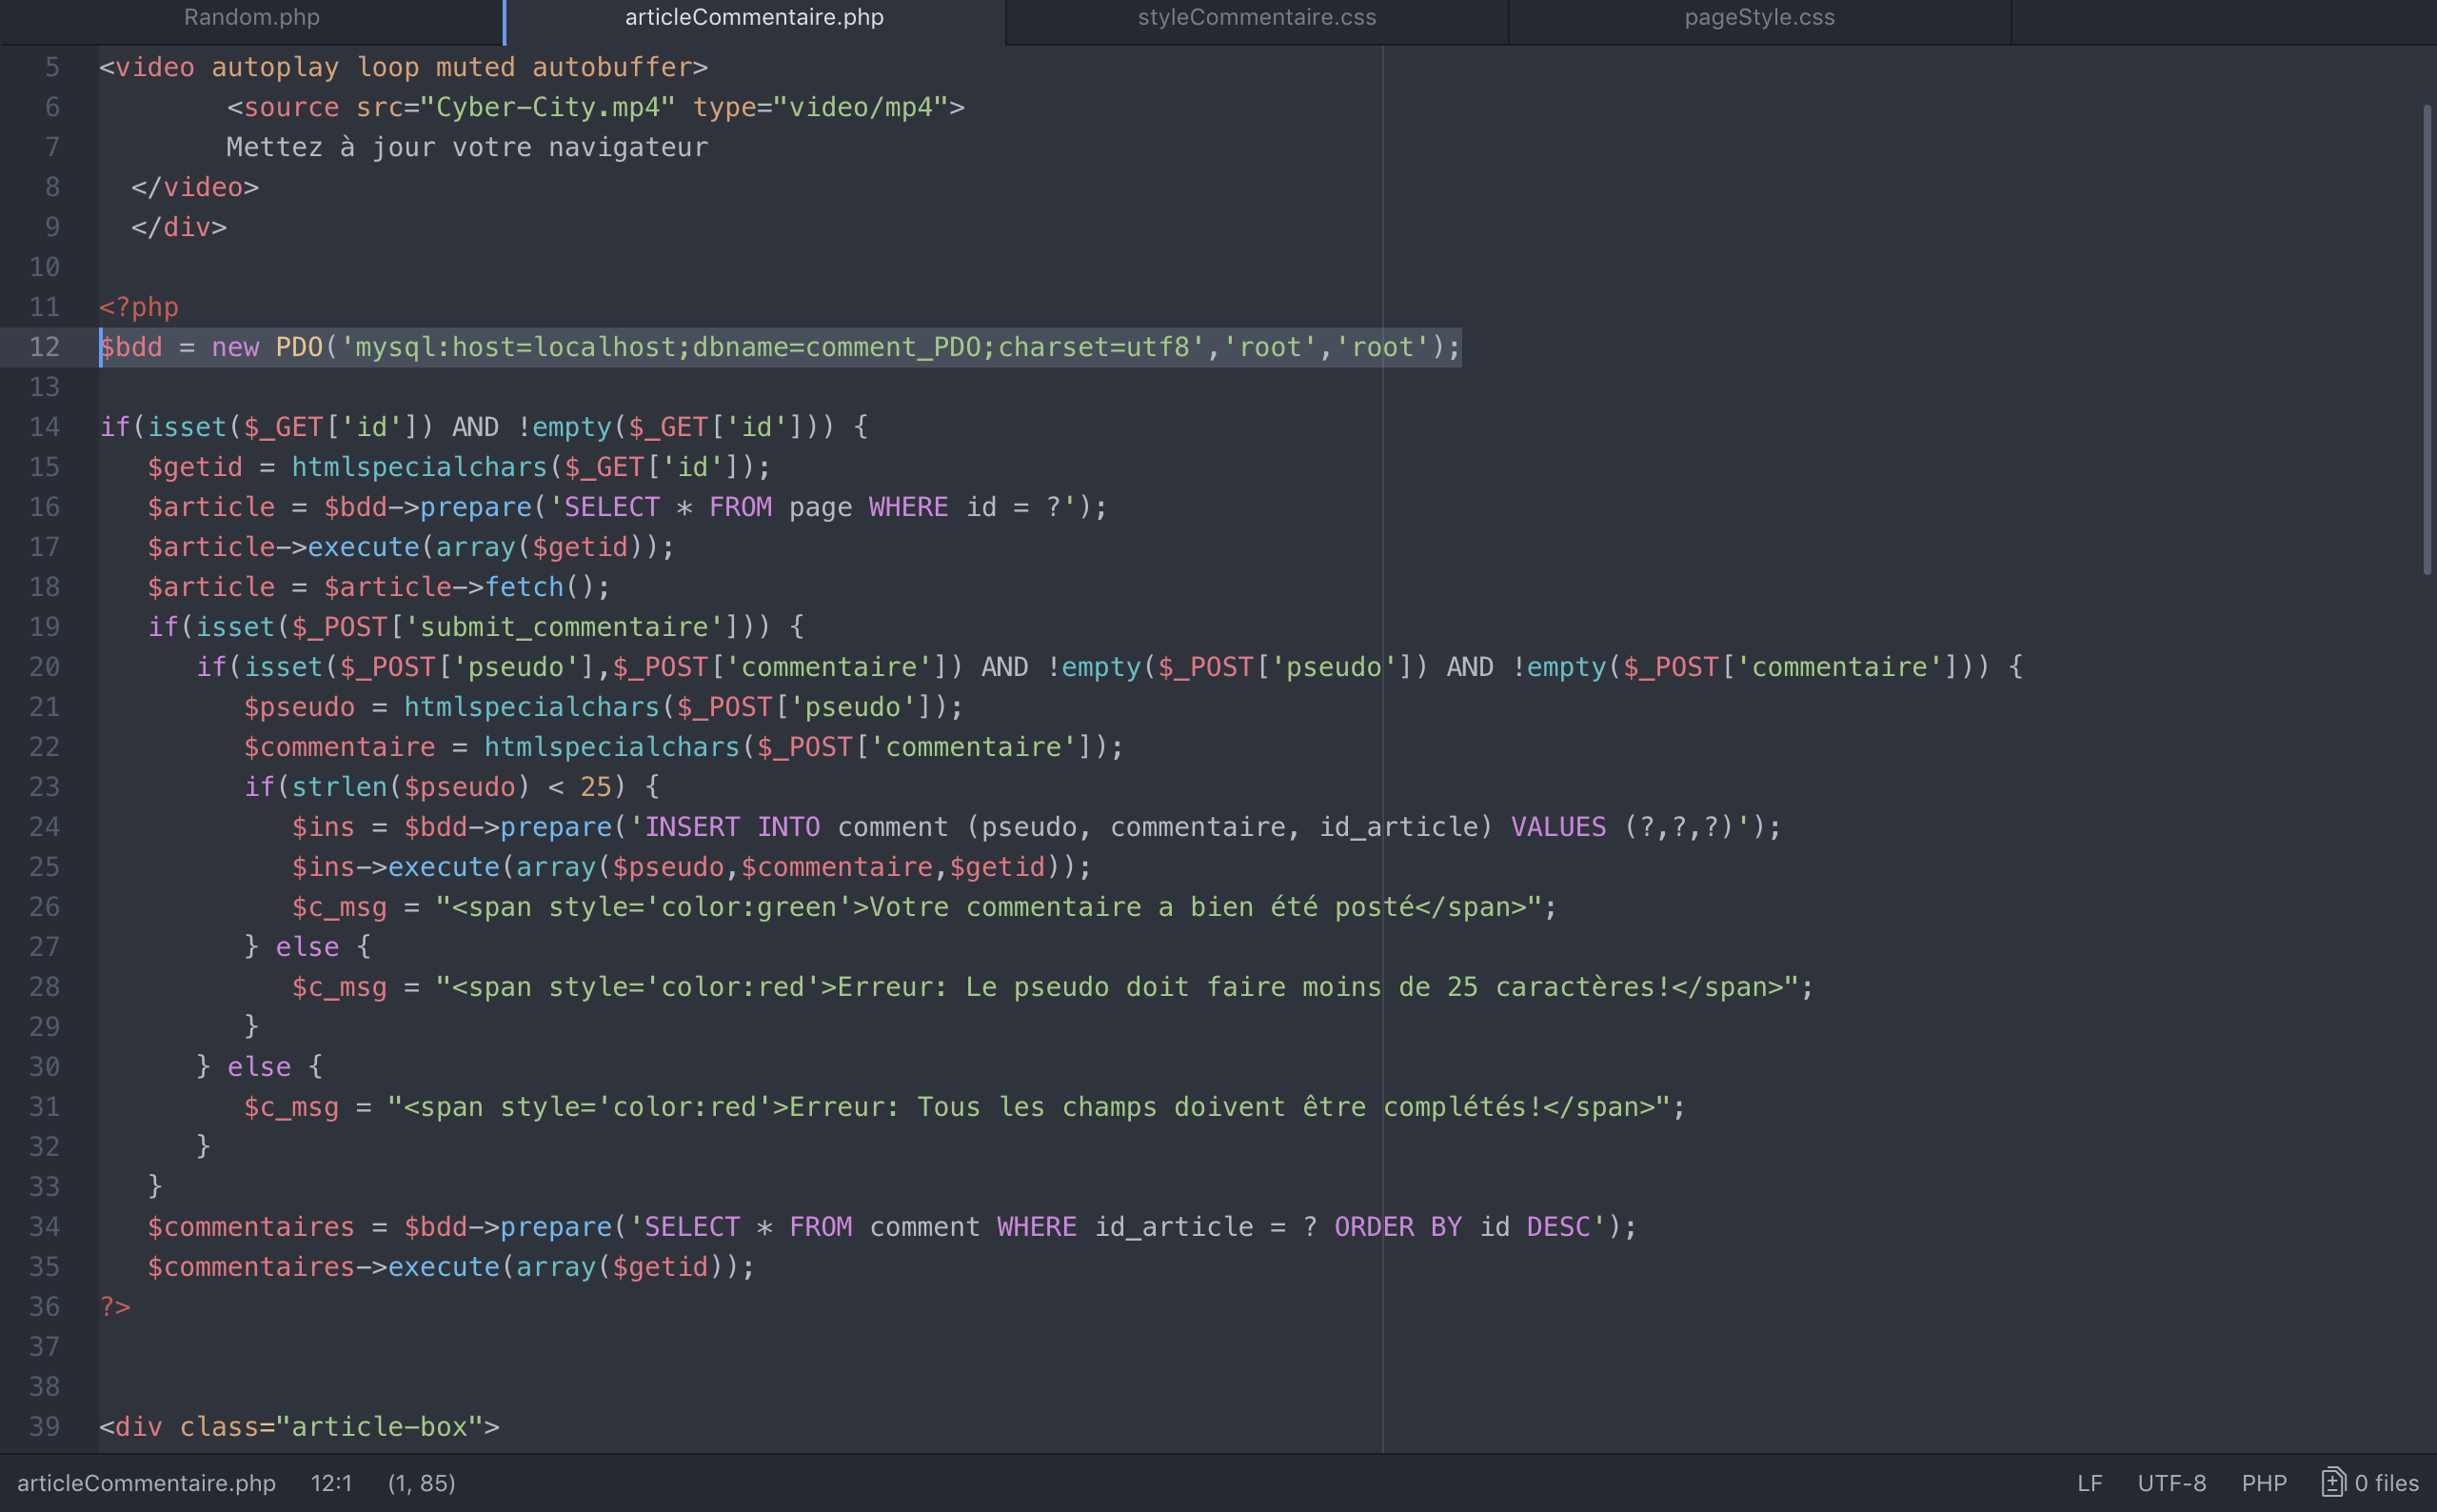
Code PHP

Slide 8

MAMP

Slide 9
Nos Résultats
L’utilisateur peut effectuer la recherche d’un article.
L’utilisateur peut retrouver le Cv des étudiants qui ont créer le site.
L’utilisateur peut consulter les informations complètes concernant un article.
L’utilisateur peut créer un compte.
L’utilisateur peut ecrire un commentaire sur un article.

